Slide 1
网络与分布计算
主讲：王犇
西北工业大学软件学院

Slide 2
分布式系统同步

Slide 3
分布式系统同步
时钟同步
逻辑时钟
选举算法
互斥算法

Slide 4
同步的意义
多个进程不能同时访问共享打印机
多个进程有时可能需要事件的顺序达成一致
以相对排序而不是绝对时间方式来实现同步
分布式互斥来保护共享资源
相关的选举协调进程算法和死锁考虑

Slide 5
时钟同步
没有统一时间的分布式系统会发生什么. . .
output.o ：
cc –C output.c

Slide 6
物理时钟
应用物理时钟需要讨论的问题
如何获得稳定准确的物理时钟
如何用现实世界的时钟将它们同步起来
使用多个物理时钟，提高效率和冗余性
如何使各时钟之间保持同步
分布式系统时钟同步类型
外同步
内同步

Slide 7
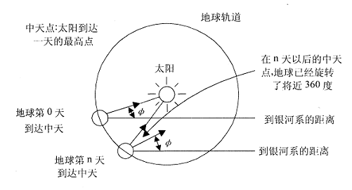
时钟测量
如何用现实世界的时钟将它们同步起来；
如何使各时钟之间保持同步。
太阳日(Solar Day)：连续的两次日中天的时间
太阳秒(Solar Second)：Solar Day/86400
平均太阳秒：如，格林尼治时间

Slide 8
现实时钟
原子时钟
不受地球摆动和振动的影响
铯原子钟：9192631770次跃迁=1秒 (约50个实验室）
TAI秒：国际原子时间，巴黎BIH实验室
UTC秒：统一协调时间（在TAI秒中加入闰秒）
时间服务：WWV电台、GEOS卫星、GPS卫星、北斗卫星

Slide 9
时钟同步算法
如何与现实时钟同步
如何使不同机器之间相互同步
计时：每秒产生H次中断计时器
设机器时钟值C_{p}(t), t 为UTC时间
理想情况： dC/dt = 1
快时钟： dC/dt > 1
慢时钟： dC/dt < 1

Slide 10
算法实现
Cristian’s 算法
询问式同步
时间决不能倒退
逐步修正
服务器被动
Berkeley 算法(Berkeley Unix系统)
轮询-发布式同步
服务器主动

Slide 11
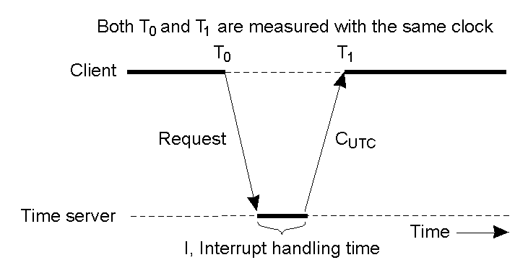
Christian’s 算法
询问逐步调整法（Christian’s 算法,1989）
让客户与时间服务器联系（装备一个WWV接收器）
设置统一时间服务器，可接受WWV的UTC时间
每隔一定校准时间

Slide 12
Christian’s 算法存在的问题
时间不能往后拨
当C_{UTC}小于询问消息出发时间T₀时，可能导致严重错误
传输消息的网络延时对时间校准的影响
消息传输的时间：( T₁ - T₀ ) / 2
校准时间：C_{UTC} + ( T₁ - T₀ ) / 2
单点故障
多个时间服务器

Slide 13
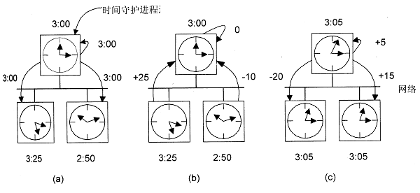
Berkeley 算法
主动式方法（Berkeley 算法）
监控器定期查询其他机器 → 计算出平均值 → 通知其他机器调整时间

Slide 14
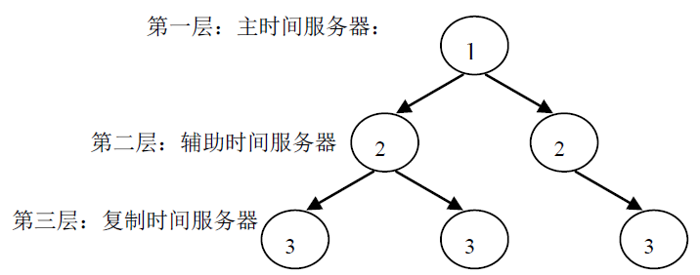
网络时间协议NTP
网络时间协议NTP（Network Time Protocol）
NTP服务是由跨Internet时间服务器网络提供的。时间服务器在逻辑上组成树型的同步子网结构
NTP时间服务器由三种同步方式：
组播模式
过程调用模式
对称模式

Slide 15
分布式系统同步
时钟同步
逻辑时钟
选举算法
互斥算法

Slide 16
逻辑时钟
逻辑时钟（logical clock）
计算机内部各时钟一致，而不是是否与真实时间接近
更进一步，只需跟踪事件的顺序
Lamport(1978):
阐明时钟同步是可能的，指出时钟同步不需要绝对同步
如果两个进程无关，时钟无须同步，不会产生什么问题
重要的不是所有进程在时间上完全一致，而是他们在事件发生顺序上要达成一致。

Slide 17
Lamport逻辑时钟
定义了一个关系称作“先发生”,表达式a→b读做“a在b之前发生；
如果a和b是在同一进程中的两个事件：且a发生在b之前，则a→b为真；
如果a是一个进程发送消息的事件，b为另一个进程接收这一消息的事件：则a→b为真；
符合传递关系：a→b,b→c,a→c

Slide 18
Lamport逻辑时钟
C(a)表示事件a的时钟值（时间戳），性质：
if a→b；则C(a)<C(b)
∀a，b；则C(a)≠ C(b)
C是递增的
校正算法
a→b，if C(b)<C(a)
校正：C(b) = Max[C(b), C(a) + 1]

Slide 19
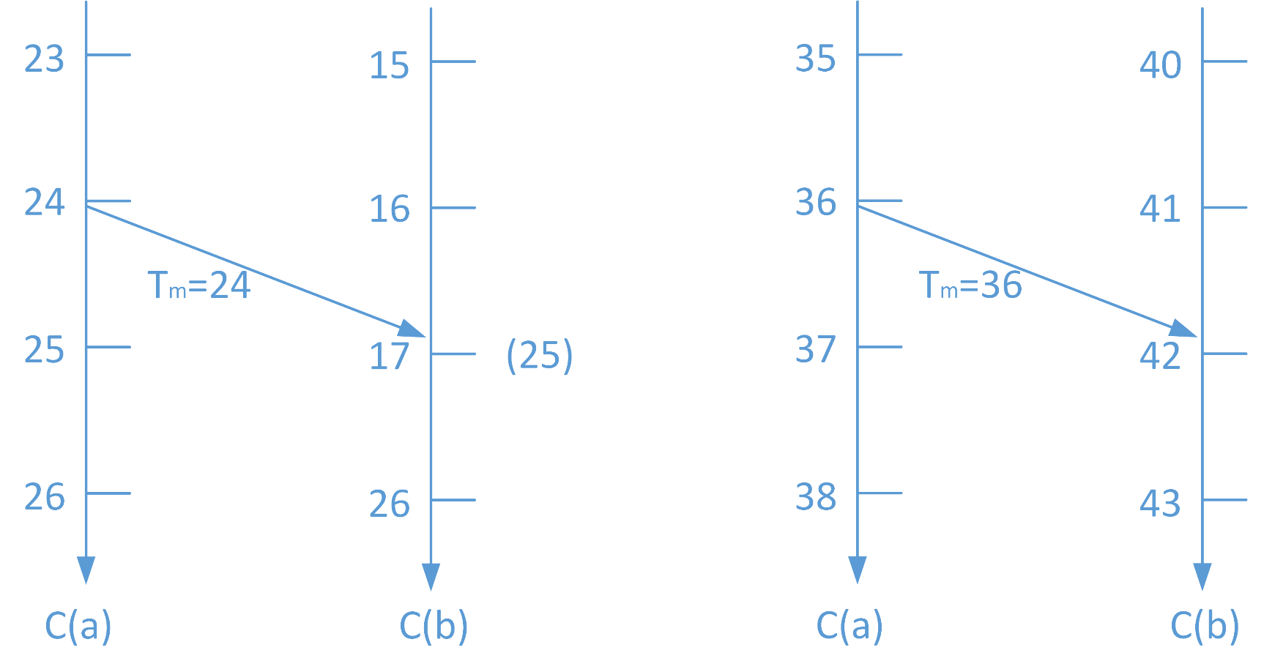
逻辑时钟走动

Slide 20
逻辑时钟全定序
对所有事件进行排序
例如：
e是进程P_{i}中出现的事件，本地时间戳为T_{i}
e’是进程P_{j}中出现的事件，本地时间戳为T_{j}
分别为这些事件定义一个全局逻辑时间戳(T_{i}, i)和(T_{j}, j)
规定(T_{i}, i) < (T_{j}, j) 当且仅当 T_{i} < = T_{j} ，i < j

Slide 21
向量时间戳
Lamport时间戳仅表明事件之间的时序关系，无法表述其因果关系
向量时间戳让每个进程维护一个向量V
向量V是一个数组，数组元素个数是系统的进程数，元素是升序的整数
V_{i}[i]是目前为止进程P_{i}发生的事件的数量
V_{i}[j]=k，表示进程P_{i}知道进程P_{j}中已经发生了k个事件

Slide 22
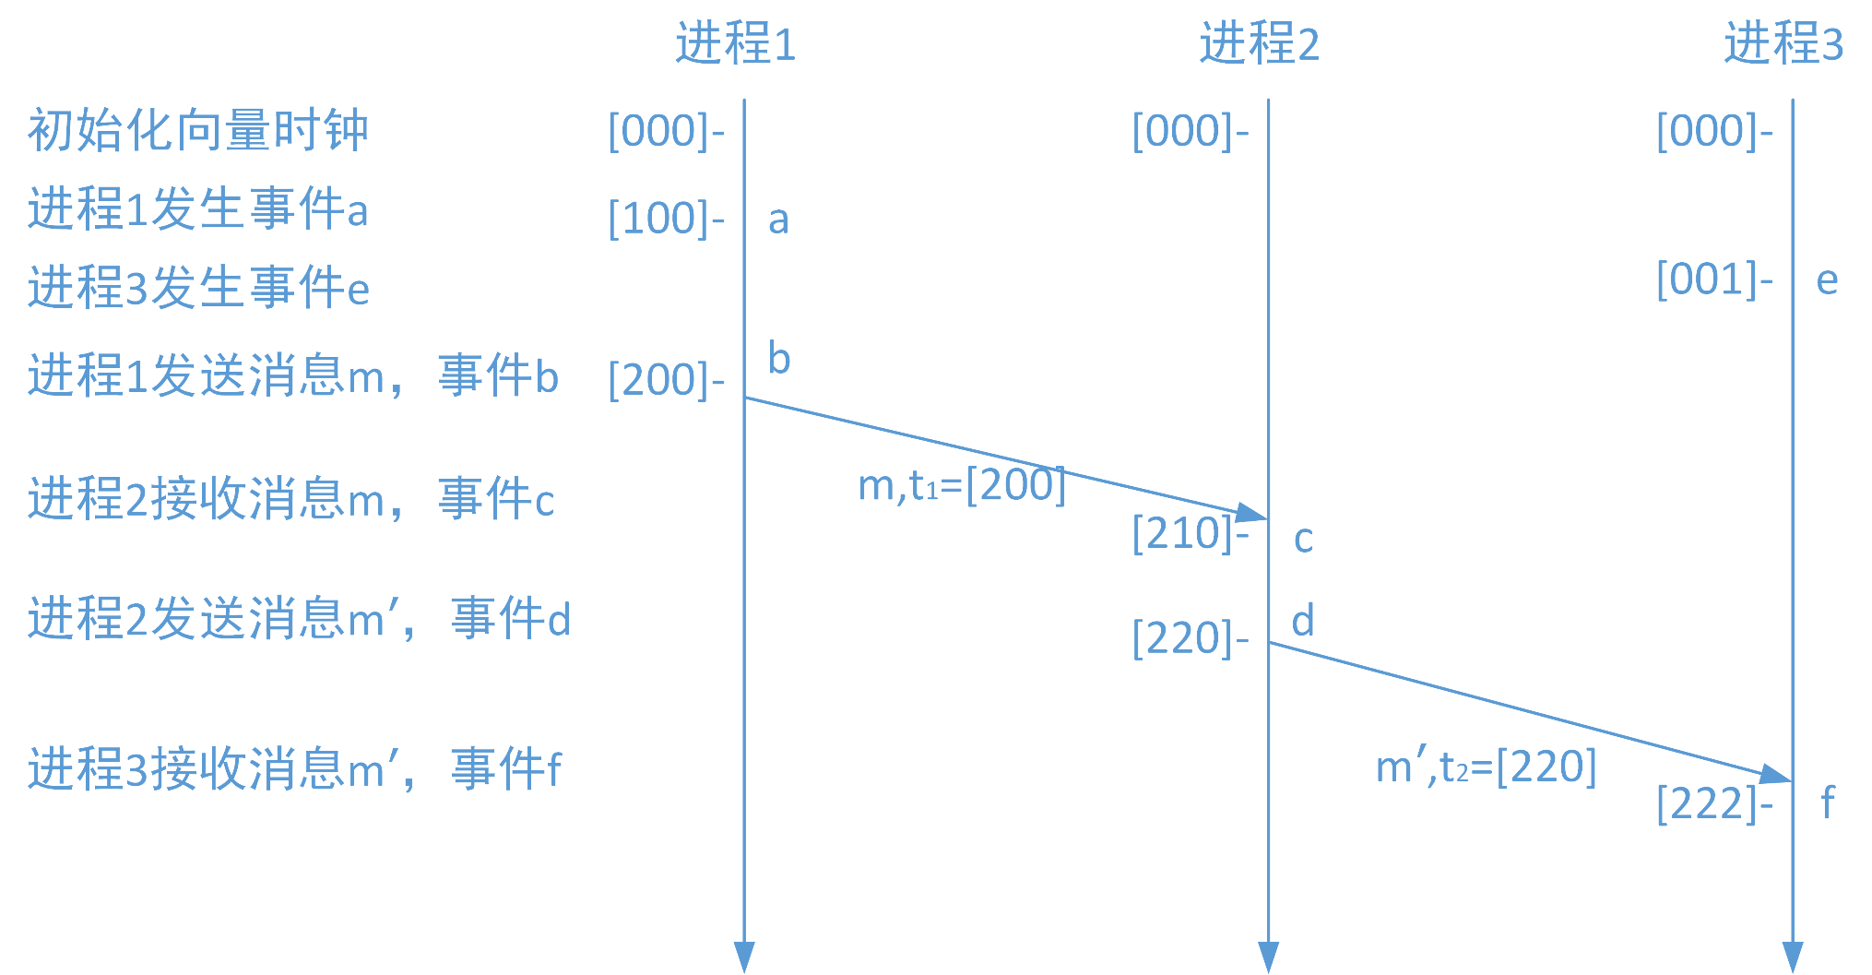
向量时间戳

Slide 23
分布式系统同步
时钟同步
逻辑时钟
选举算法
互斥算法

Slide 24
选举算法
许多分布式算法需要一个进程充当协调者，发起者，排序者或其他特定的角色。
通过选举，做出统一决定。
选取全局唯一编号最大者作为协调者
常用的选举算法
环算法
欺负算法

Slide 25
环选举算法
初始，每个进程标记为选举未参与者。
选举发起者将自己标记为选举参与者，将自己的标识符置于选举消息中，并顺时针传送给下一个邻居（进程）。
当进程收到一个选举消息，它将选举消息中的标识符与它自己的标识符进行比较，如果消息中的标识符大，进程转发这个选举消息到它的下一个邻居，并将自己标记为选举参与者；
如果消息中的标识符小且接收进程不是选举参与者，接收进程用它的标识符替换消息中的标识符，并将选举消息转发到下一个邻居,自己也成了选举参与者；
如果接收进程已经是选举参与者，它只转发选举消息。直到接收进程的标识符与选举消息中携带的进程标识符相等为止。
标识符中标识符最高者便是新的协调者。

Slide 26
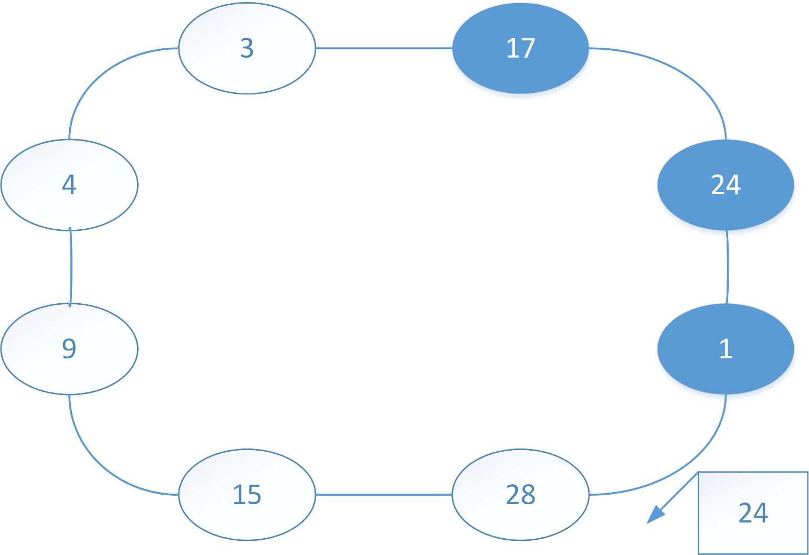
环选举算法

Slide 27
欺负（Bully）算法
将进程进行排序
P向高的进程发送选举消息E(lection)
如果没有响应，P选举获胜
如果有进程Q响应应答消息OK，则P结束，Q接管选举并继续下去。
选举获胜者向其他进程发送协调者消息C(orrdinator)

Slide 28
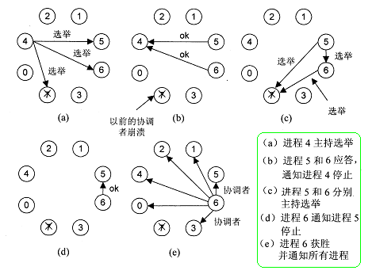

Slide 29
分布式系统同步
时钟同步
逻辑时钟
选举算法
互斥算法

Slide 30
互 斥
当一个进程必须读或修改某些共享数据结构时，它首先进入临界区获得互斥锁，保证没有其他进程使用该结构。
分布式系统算法：
集中式算法
分布式算法
令牌环算法
基于事件优先权算法
共享K个相同资源的算法

Slide 31
集中式互斥算法
选一个进程为协调者（比如在最大网络地址的进程）
无论什么时候进程要访问资源，它将向协调者发送请求信息，说明它想访问那个并希望获得允许
如果当前该资源没有分配给其他任何进程，协调者就发送允许信息，当应答到达时，请求者就可以占用该资源

Slide 32
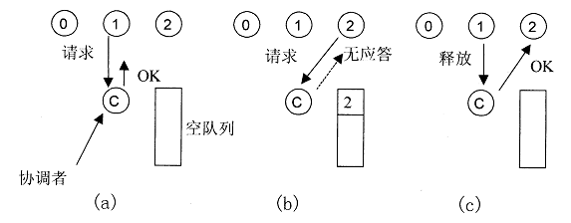
集中式互斥算法
协调者：确定哪个进程可访问资源
通信量：3个消息：请求-许可-释放，顺序执行没有资源饥饿

Slide 33
分布式互斥算法（基于时间戳）
（Lamport 1978，Ricart，Agrawale 1981）
当某进程想访问资源时，它要建立一个消息：
它要访问资源的名字
进程号
当前逻辑时间
将消息发送给所有其它进程；
发送的消息假设是可靠的，即每条消息都应该被确认；
应尽可能使用可靠的组通信，避免使用单个的消息通信。

Slide 34
分布式互斥算法（基于时间戳）
对系统中所有事件都是完全排序的，当一个进程访问一个共享资源时，它构造一个消息，包括资源名、进程号、当前逻辑时间，有三种情况要加以区别：
若接收者没有访问资源，也不想访问资源，则向发送者发送OK消息；
若接收者已获得资源，则不必回答，只负责对请求队列排队；
若接收者要想访问资源，但还没进入时，它要将发来的消息和它发送给其余进程的时间戳对比：
如果来的消息的时间戳小，接收者发送OK消息。
如果接收者本身的时间戳小，那么接收者负责排列请求队列而不发送消息

Slide 35
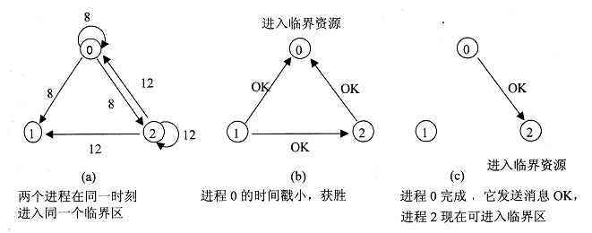
分布式互斥算法（基于时间戳）
举例：共有0，1，2三个进程，请求者0，2希望进入临界区，请求者0首先进入临界区，工作完毕，排队者2才获准进入。

Slide 36
分布式互斥算法—实现（Lamport）
第一个分布式互斥算法
假设：N个进程共享一个资源，资源单个进程独占
算法满足条件：
拥有资源的进程需要放弃资源，其他进程才能使用
按照进程请求的次序批准其使用资源
资源能够被释放
算法假设：P_{i}向P_{j}发送消息，P_{j}按发送顺序接收消息；每个消息都能被接收；消息是直接发送的，无中转 。

Slide 37
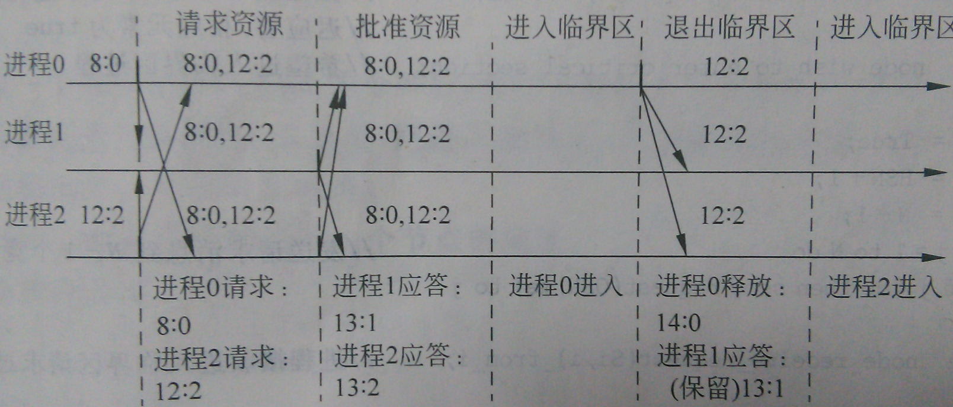
分布式互斥算法—实现（Lamport）
1.Pi 资源请求消息Request（Ti ：P i）发送
2.Pj收到Request（T i：P i），按T顺序置于其消息队列，如果没有资源请求或请求时间晚于收到消息的时间戳，回应Reply（T j：P j）
3.Pi被批准使用临界资源条件：有请求，且Ti最小（消息全定序）；Pi接收了所有晚于Ti的消息（包括应答）
4.Pi释放临界资源，删除（Ti ：P i），发送Release（T j+1：Pi）
5.Pj收到Release后，删除（Ti ：P i）

Slide 38
分布式互斥算法—实现（Ricart）
1.Pi 资源请求消息Request（T_{i} ：P_{i}）发送
2.Pj收到Request（T_{i}：P_{i}），按T顺序置于其消息队列
如果没有资源请求或请求时间晚于收到消息的时间戳，回应Reply（T_{j}：P_{j}）；否则推迟返回应答消息
进程从临界区退出，向需要请请求资源的进程补发应答消息
请求进程从竞争进程得到应答小Reply（T_{j}：P_{j}），便可进入临界区
2（N -1）个消息（Ricart）
3（N-1）个消息（Lamport）

Slide 39
令牌环算法
参考总线网（以太网），类似地观察进程：
进程没有固定次序；
用软件的方法，构造出一个逻辑环；
环中每个进程都有一个位置；
环的位置可用网络地址或其它方法得到一个序列；
每个进程都要知道谁在它的下一个位置。

Slide 40
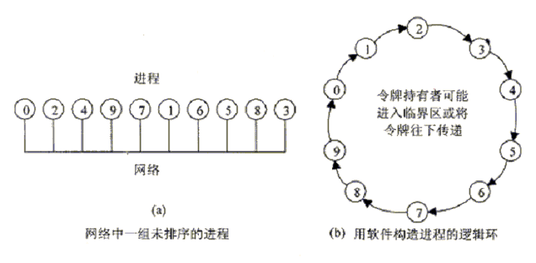
令牌环算法
构造一个逻辑环
获得令牌后才可以决定是否访问资源
不可以用同一令牌立即再访问
问题：检测令牌丢失困难

Slide 41
分布式互斥算法（基于事件优先权）
基于时间的事件定序分布式算法不适合实时情况
对进程的服务按优先权进行
适应优先权系统（进程优先权，P系统）和实时系统（进程执行残留时间，RT系统）的两种互斥算法
完全可靠网络算法
不可靠网络算法

Slide 42
完全可靠网络算法
请求队列P、Q
Q队列放置其他节点送来的请求（接收令牌）
P队列放置其他节点来不及处理的随令牌转来的请求
算法过程
i 希望进入，发送Request（i，P（i）），并将
（i，P（i））存入接收进程的Q队列
j 退出 根据P、Q队列情况判断（标注最高优先权进程，合并队列）
j 将令牌和新的P队列发送到所标注的最高优先权进程

Slide 43
不可靠网络算法
节点（进程）失效
消息丢失或不按顺序发送
不可靠网络下，分布式互斥算法
最多一个竞争进程进入临界区，且机会均等（定时）
按进程优先关系而不是按它出现的先后被批准
应有节点失效检测恢复机制
进程进入和退出竞争进程组的开销小，不增加消息数

Slide 44
不可靠网络算法
算法基本与可靠网络互斥算法一致
进程将令牌和P队列发送指定进程，并启动超时机制。
在超时范围内，如果没有收到指定进程的应答，进程从队列删除该进程，同时将令牌发给下一个进程。

Slide 45
共享K个相同资源的算法
K个相同资源副本被N个竞争进程共享？
Raymond算法
N-1个竞争进程中，少于K-1个进程在临界区中
则另一个进程可以进入临界区
进入临界区，需要得到N-1-（K-1）=N-K个应答消息

